Slide 1
Job-shadowing RĂduȚi cristian 05.06.2022 – 13.06.2022 Malaga, Spania
Finantat de Comisia Europeana prin programul Erasmus+
2021-1-RO01-KA121-VET-000011688

Slide 2
Activități desfășurate
Intalniri cu reprezentanti firmelor prilej cu care am evaluat gradul de satisfacere a cerintelor prevazute in curriculumul romanesc de specialitate in privinta respectarii rezultatelor vizate ale invatarii sub toate aspectele : cunostinte, abilitati atitudini.
Am fost interesat de modalitatea de colaborare intre unitatile scolare si operatorii economici din Spania.
Am participat la o dezbatere impreuna cu factorii implicati si organizatia suport Euromind
Am participat la discutii despre modalitatile de realizare a Certificarii competentelor profesionale la finalul studiilor, pentru invatamantul liceal si pentru invatamantul profesional

Slide 3
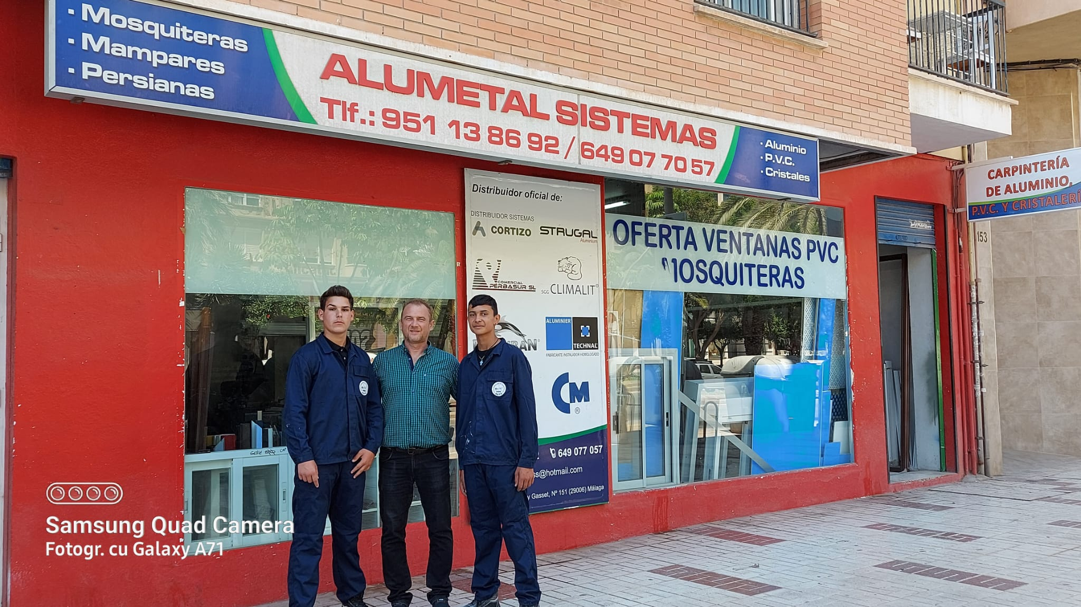
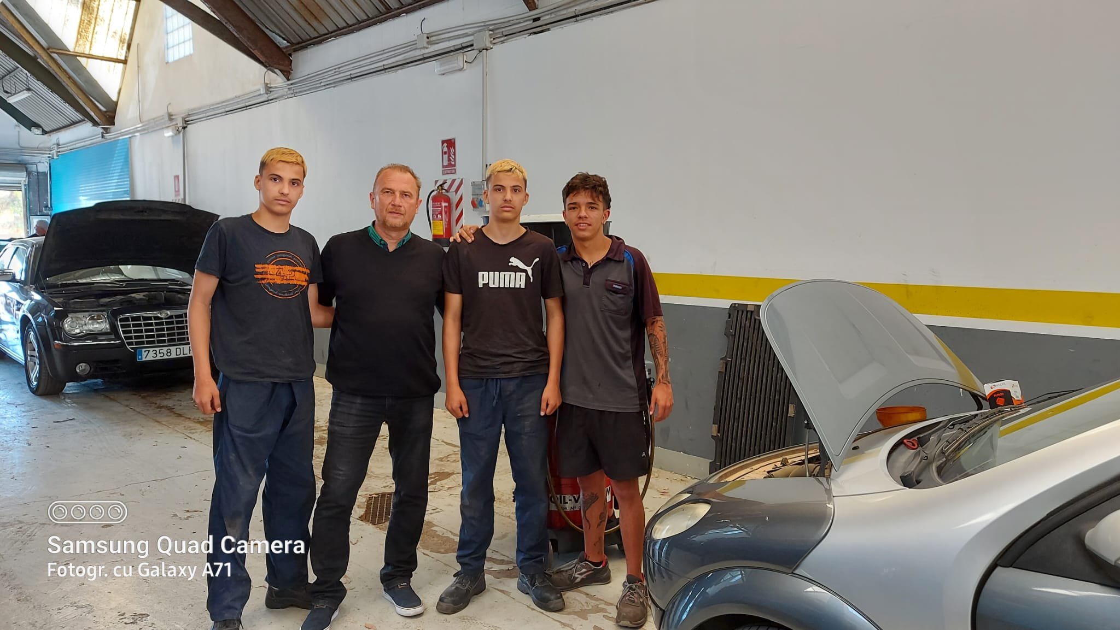
Activități desfășurate
Am vizitat locatiile in care elevii isi desfasurau practica

Slide 4
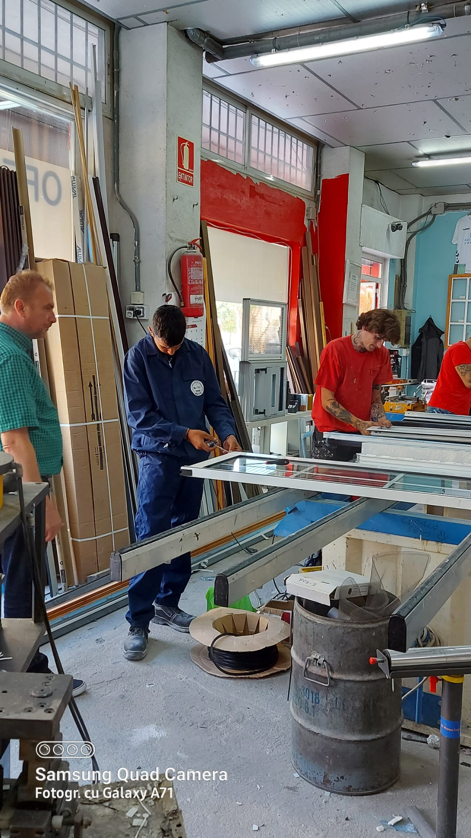
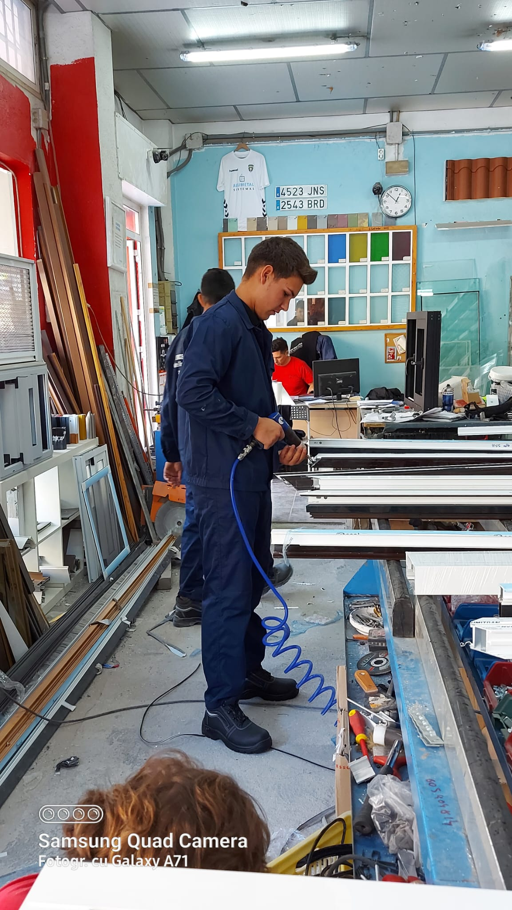
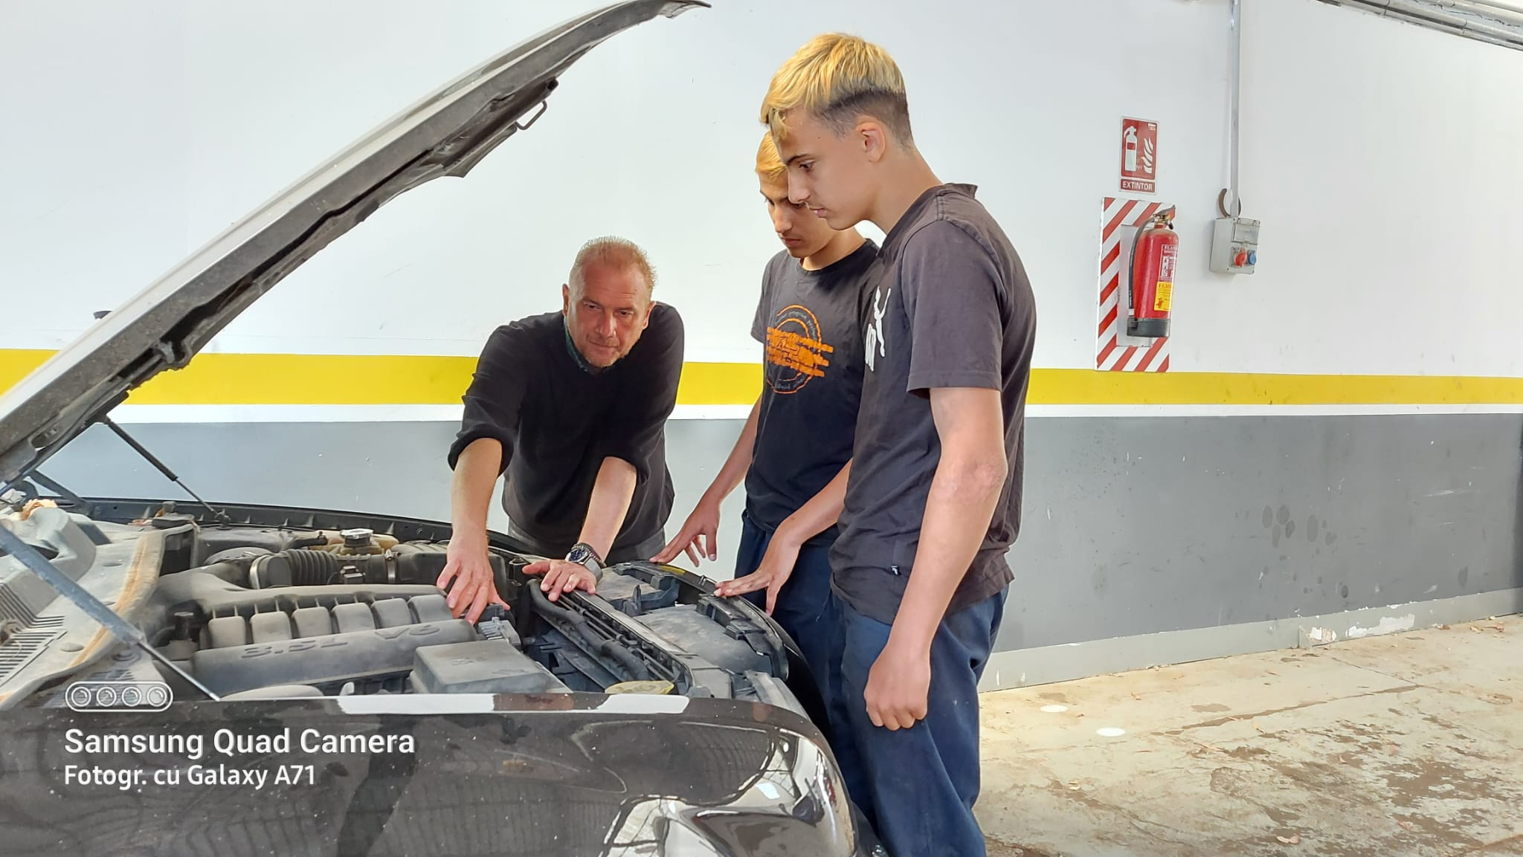
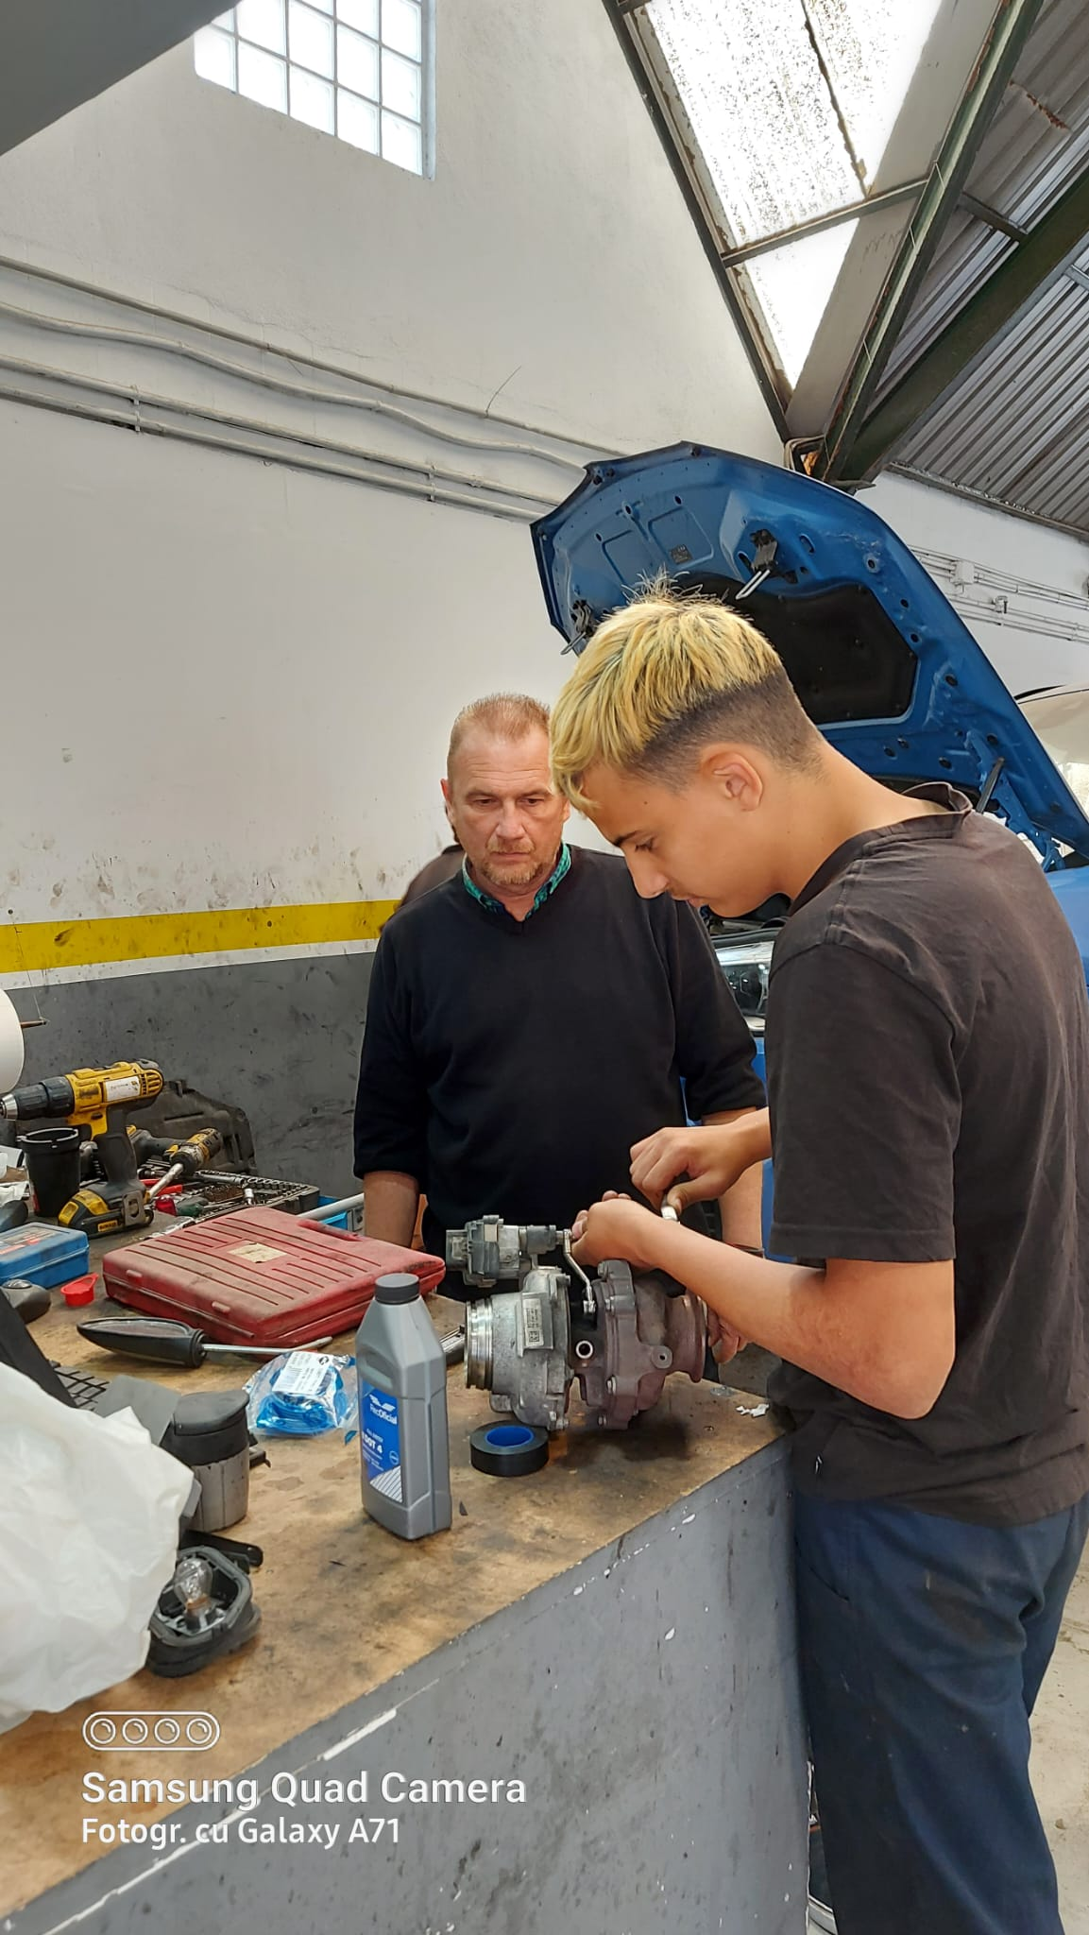
Activități desfășurate
Am vizitat locatiile in care elevii isi desfasurau practica

Slide 5
Cunoștințe dobândite
Structura sistemului de invatamant profesional si tehnic din Spania;
Rolul organizatiilor care implementeaza proiecte europene in creearea unei baze de date de agenti economici
Modalitatea de cautare si fidelizare a agentilor duali pentru efectuarea practicii cu anumite institutii tehnice de educatie
Protocoalele de colaborare incheiate cu institutille de invatatmnt, cu privire la practica de ucenicie (contracte de parteneriat)
Exemple de bune practici in implementarea invatamantul profesional dual,
Metinerea unui mediu curat si sanatos la locul de practica si in viata de zi cu zi

Slide 6
Abilități
Abilitati de proiectare didactica folosind metode moderne,
Invatarea aplicata in diferite situatii practice;
Utilizarea instrumentelor de planificare si proiectare a activitatilor de invatare utilizate in invatamantul spaniol;
Utilizarea corecta a vocabularului comun si a vocabularului de specialitate,
Comunicarea rezultatelor activitatilor profesionale desfasurate
Abilitati lingvistice
Colaborarea cu membrii echipei de lucru de la firmele de practica in vederea indeplinirii sarcinilor elevilor practicanti la locul de munca
Mentinerea curateniei si asigurarea conditiilor optime de lucru la locul de practica
Respectarea disciplinei la locul de practica si a programului de lucru
Competențe organizatorice

Slide 7
despre experiența de mobilitate Erasmus+
Toate experientele traite cu aceasta ocazie au intarit convingerile anterioare ca oportunitatile oferite de proiectele Erasmus+ contribuie decisiv la dezvoltarea profesionala, la largirea orizontului de cunostinte sociale, lingvistice si culturale.
Contactul direct, relationarea si schimbul cultural sunt benefice oricarui participant.
Experiente placute s-au datorat profesionalismului si organizarii impecabile de care am beneficiat
Temperamentul spaniol, specific popoarelor latine, a fost un cadru general in care m-am simtit excelent, facilitand comunicarea, schimbul de idei sau de solutii tehnice profesionale
Am consatat aceeasi atitudine in cadrul tuturor firmelor vizitate : responsabilitate si disponibilitate
Spania reprezinta destinatia mea favorita, indiferent ca am ocazia sa particip intr-o mobilitate de tip jobshadowing, monitorizare sau curs sau, de ce nu, intr-un concediu.

Slide 8
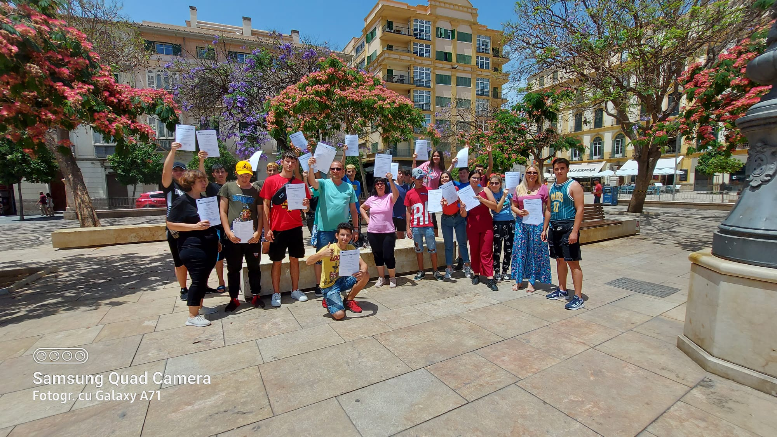
Acest material reflectă numai punctul de vedere al autorului şi Comisia Europeană nu este responsabilă pentru eventuala utilizare a informațiilor pe care le conține.

